Slide 1
APLICACIÓN DEL MONITOREO DE PRODUCTOS EN LA REFRIGERADORA
Programación de Sistemas Telemáticos Grupo #1

Slide 2
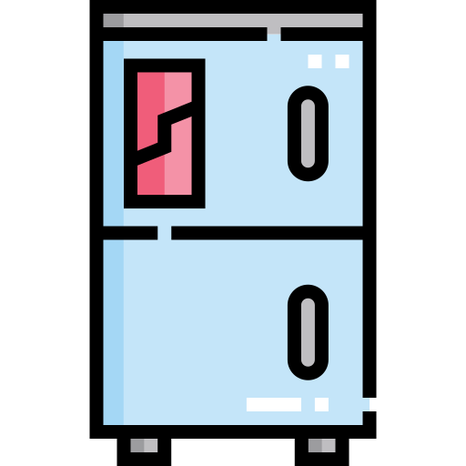
DESCRIPCIÓN DE PROYECTO
Desarrollo de un aplicativo que permita al usuario conocer qué alimentos almacena para llevar un control de su despensa en el refrigerador.
Se agrupan los alimentos en distintas categorías como vegetales, hortalizas, frutas, lácteos, carnes, etc.
La información obtenida será mostrada al usuario mediante una página web.

Slide 3

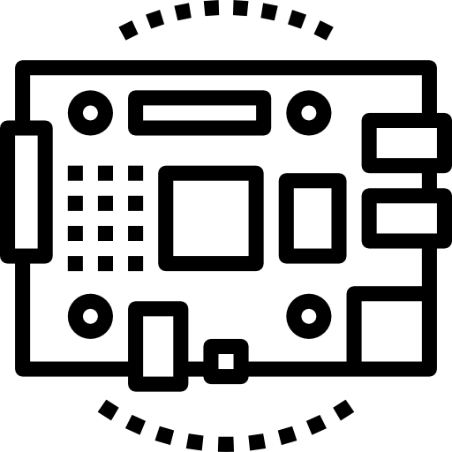
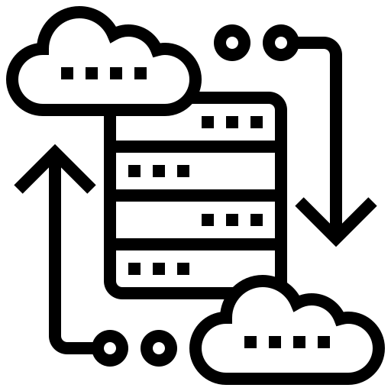
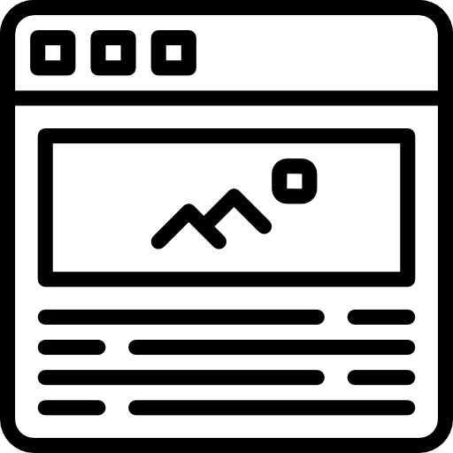
DESARROLLO
SENSOR
ARDUINO ETHERNET SHIELD
BASE DE DATOS
PÁGINA WEB
Celda de carga (sensor de peso)
Permite conexiòn mediante un cable ethernet a un router
Guardar informaciòn obtenida de sensores y de cuentas de usuaro
Mostrar informaciòn al usuario

Slide 4
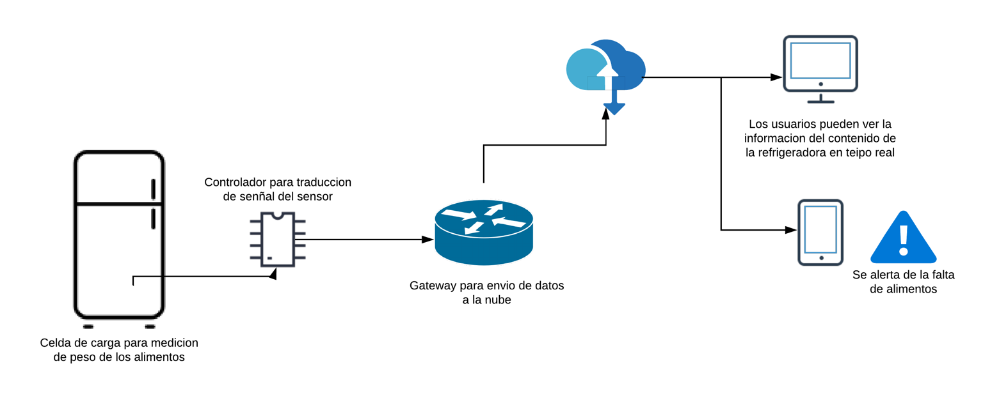
DIAGRAMA DE LA SOLUCIÒN

Slide 5
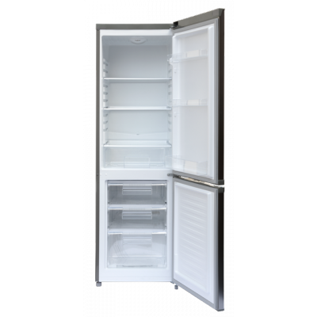
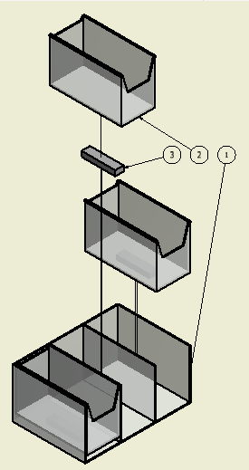
DISEÑO DE CONTENEDORES PARA EL REFRIGERADOR
1. Base
2. Contenedor
3. Celda de carga

Slide 6
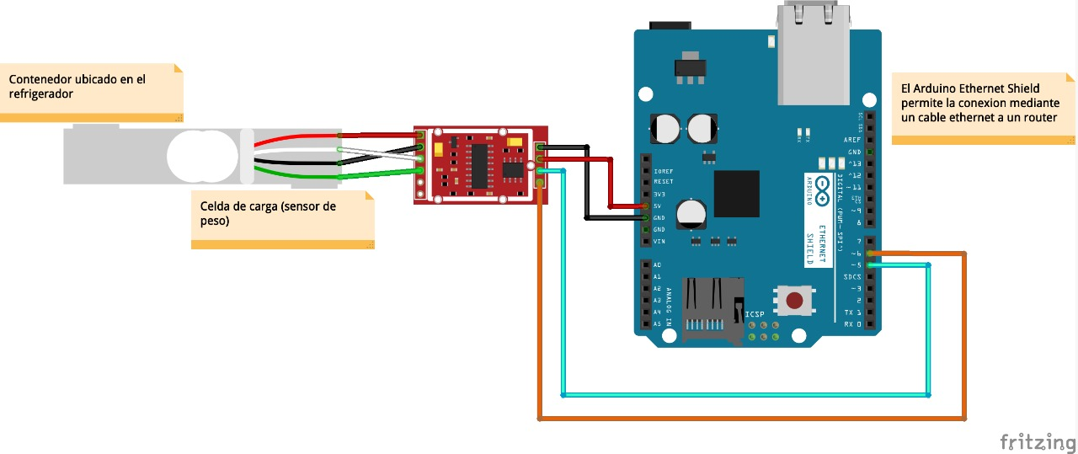
DIAGRAMA DE CIRCUITO CON UNA SOLA CARGA

Slide 7
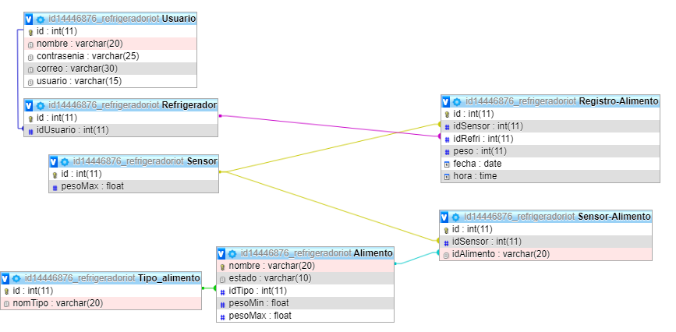
DISEÑO ENTIDAD-RELACIÒN

Slide 8
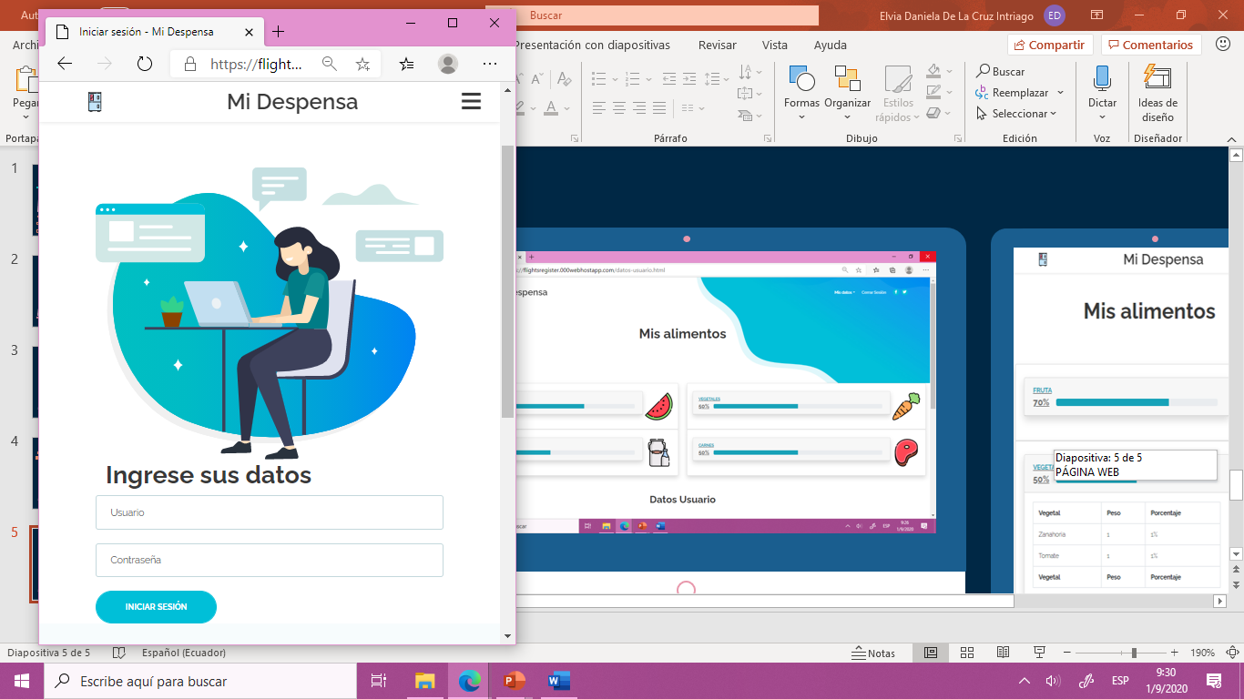
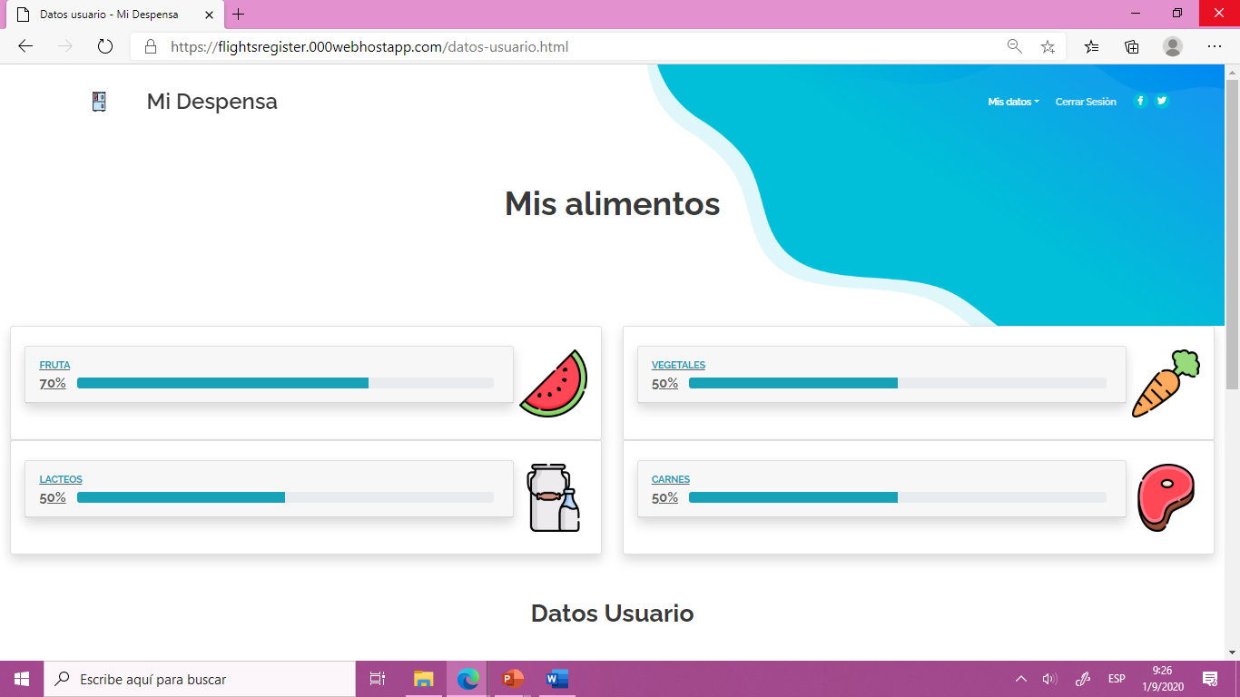
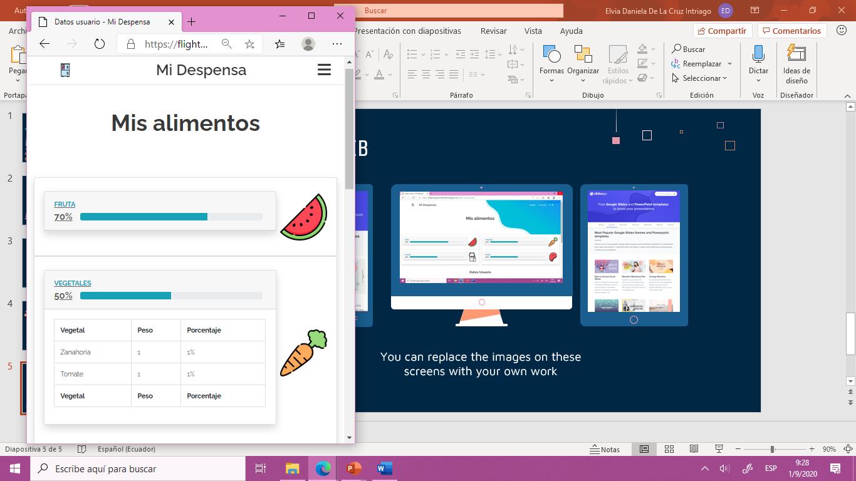
PÁGINA WEB
Medio por el cuál el usuario podrá consultar la información recopilada acerca de su despensa en refrigerador.
LINK: https://flightsregister.000webhostapp.com/index.php

